Slide 1
Semaine de la culture
Exposition de livres
du mardi 28 au jeudi 30 novembre
en salle des ouvrages du CRDN
Thématique du mois :
La philosophie
N’hésitez pas à venir
emprunter des ouvrages !

Slide 2
Philosophie au CRDN / généralités (12.3)

Slide 3
Philosophie antique au CRDN (12.311)

Slide 4
Philosophie classique au CRDN (12.312)

Slide 5
Philosophie moderne au CRDN (12.313)

Slide 6
Philosophie contemporaine au CRDN (12.314)

Slide 7
Philosophie au CRDN / sciences (12.33)

Slide 8
Romans graphiques au CRDN (L 12.425)

Slide 9
Romans au CRDN (L 12.415)

Slide 10
Pour aller plus loin : catalogues de la bibliothèque

Slide 11
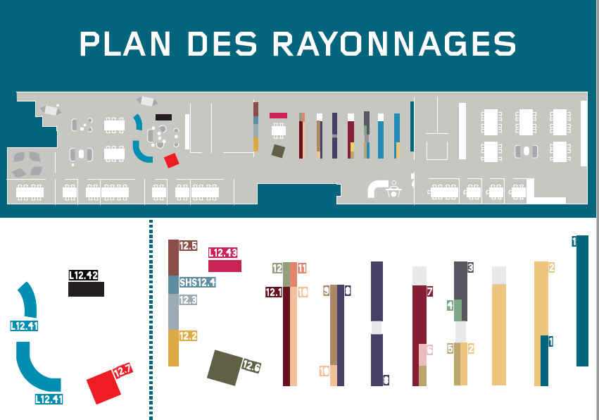
Pour aller plus loin : la philosophie
dans la bibliothèque
Entrée CRDN
Romans français :
L 12.415
Philosophie : 12.3
Romans graphiques français : L 12.425

Slide 12
Création : Valérie François / Bibliothèque Télécom Paris
(CRDN)
valerie.francois@telecom-paris.fr
Bureau : 2A403

